Slide 1
Списки в текстових документах
Інформатика
6
Підготував учитель інформатики
Малютинської філії Теплівської ЗШ І-ІІІ ступенів
Дворник Олександр Іванович
[1]

Slide 2
Чим наведені фрагменти тексту відрізняються від звичайного тексту?
Поміркуйте
[2]

Slide 3
Що спільного та відмінного в оформленні наведених фрагментів тексту? Де вам траплялися оформлені таким чином тексти?
Поміркуйте
[2]

Slide 4
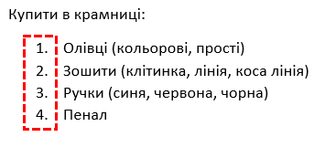
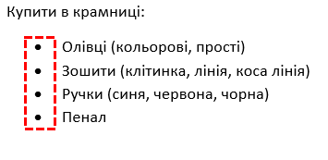
Особливим видом форматування абзаців текстового документа є оформлення їх у вигляді списків.
Список це - кілька абзаців тексту, які пов'язані єдиною нумерацією чи маркуванням і мають особливе форматування.

Slide 5
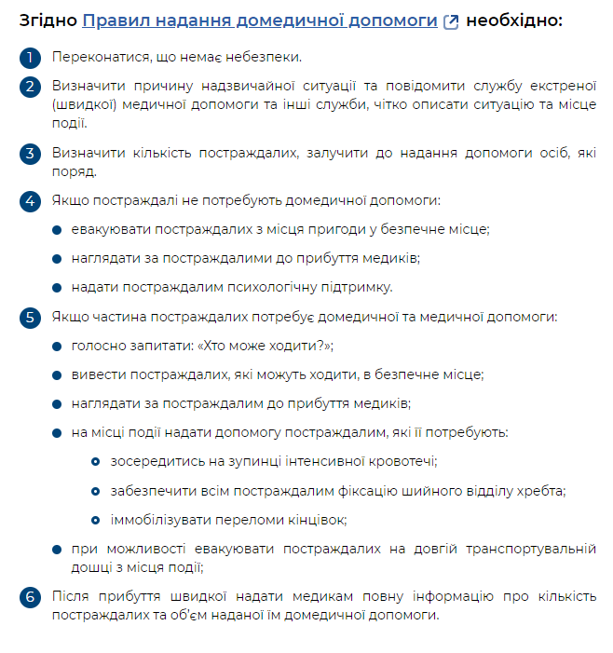
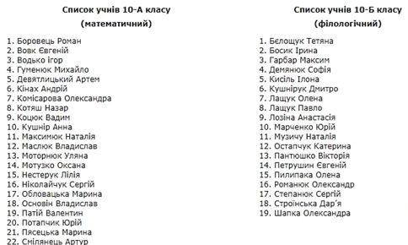
Списками можуть подаватися переліки об'єктів, описи порядку дій, хронологія подій тощо. Наприклад, список прізвищ учнів і учениць класу, інструкція щодо користування приладом, перелік правил оформлення документа, перелік ліків у аптечці, послідовність дій під час приготування борщу тощо.

Slide 6
Елементи списку розміщуються в окремих абзацах, у яких текст може містити від одного слова до кількох рядків. На початку кожного абзацу перед елементами списку розміщується певний символ для візуального відокремлення елементів списку один від одного та від усього іншого тексту. Усередині одного списку такі символи можуть бути тільки одного типу

Slide 7
У текстовому процесорі Word можна створювати марковані та нумеровані списки:
Маркований, у якому кожний елемент списку на початку рядка позначається деяким маркером. Маркери можуть мати різний вигляд.

Slide 8
Нумерований, у якому кожний елемент списку позначається його порядковим номером у цьому списку. Порядковий номер у списку може задаватися числом, літерою, числівником тощо.
Марковані та нумеровані списки належать до так званих однорівневих списків. Це тому, що всі елементи цих списків рівнозначні.

Slide 9
Створення списків:
І спосіб. Перед початком уведення елементів списку курсор слід розмістити в потрібному місці документа і виконати Основне → Абзац → Маркери або Нумерація. У поточному місці документа з'явиться маркер або номер першого елемента списку.

Slide 10
Створення списків:
ІІ спосіб. Якщо деякі абзаци тексту було введено раніше та їх потрібно оформити як список, то слід виділити необхідні абзаци, потім вибрати на Стрічці кнопку потрібного типу списку та відповідного маркера чи номера. Після цього на початку кожного з виділених абзаців з'явиться вибраний маркер або номер.

Slide 11
Чим наведені фрагменти тексту відрізняються від попередніх прикладів списків? Що спільного й що відмінного в оформленні цих списків?
Поміркуйте
[2]

Slide 12
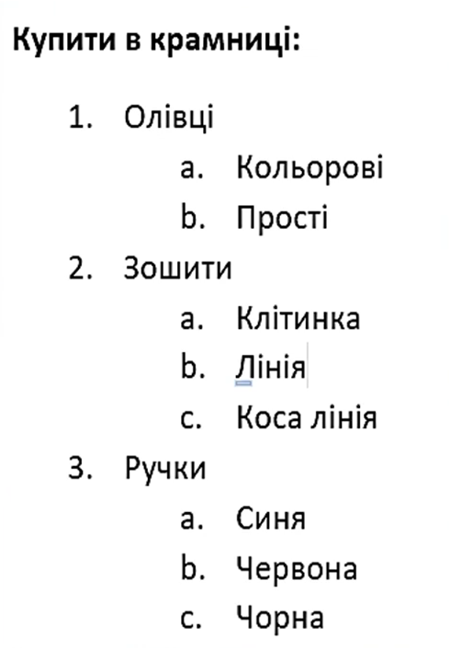
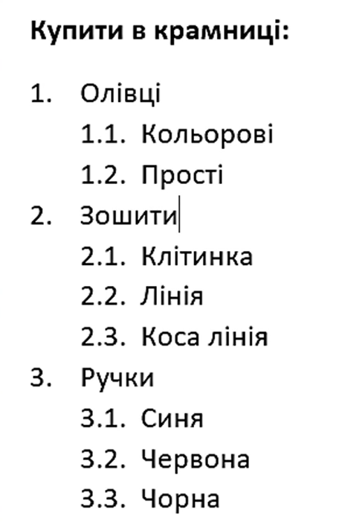
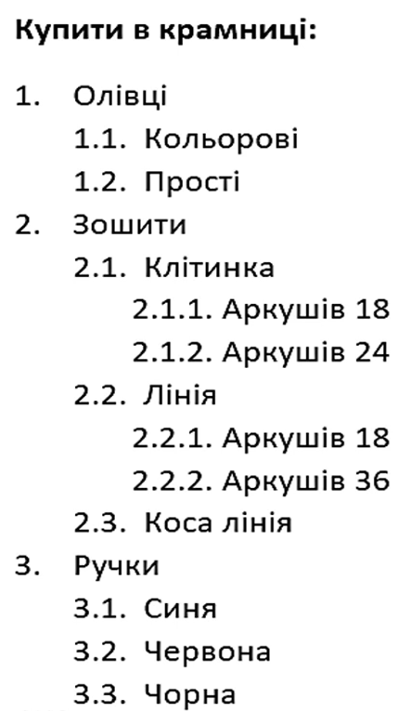
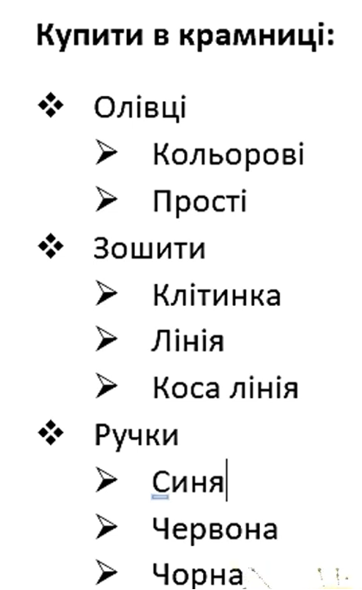
Наведені на прикладах тексти є багаторівневими списками. Вони мають таку назву тому, що елементи списку самі можуть бути списками, створюючи таким чином декілька рівнів вкладень. Максимальна кількість вкладень елементів багаторівневого списку − 9 рівнів.

Slide 13
У багаторівневому списку можуть бути різні варіанти поєднання маркерів і номерів. Але елементи одного й того самого рівня мають однаковий тип. Один і той самий список можна оформити по-різному залежно від потреби.

Slide 14
Створення багаторівневих списків:

Slide 15
У текстовому процесорі Word створені списки можна редагувати.
Якщо всередині списку потрібно додати ще один рядок, то після попереднього елемента списку слід натиснути клавішу Enter буде вставлено додатковий абзац з номером чи маркером, а нумерацію всіх наступних елементів списку буде автоматично змінено.

Slide 16
Щоб видалити елемент списку, потрібно його виділити і натиснути клавішу Delete або Backspace - елемент списку буде видалено, нумерація автоматично зміниться.

Slide 17
Інколи потрібно для деякого елемента списку відмінити нумерацію або маркування, наприклад для введення тексту, який не є елементом списку. Для цього курсор слід розмістити в потрібному абзаці та вибрати кнопку списку на Стрічці. Якщо розмістити курсор на початку абзацу, після маркера чи номера, то цей номер чи маркер також можна видалити, натиснувши клавішу Backspace.

Slide 18
Елементи списку, як і звичайні абзаци тексту, можна відсортувати в алфавітному, числовому або хронологічному порядку (за спаданням або за зростанням). При цьому нумерація елементів залишиться послідовною, а абзаци тексту будуть переставлені відповідно до вибраного порядку.

Slide 19
За потреби користувач може відформатувати створений список, змінивши вид маркера, спосіб нумерації, спосіб вирівнювання списку, відступи тексту від маркерів і номерів тощо.

Slide 20
Працюємо з комп'ютером
Увага! Під час роботи з комп'ютером дотримуйтеся вимог безпеки життєдіяльності та санітарно-гігієнічних норм.
[3]

Slide 21
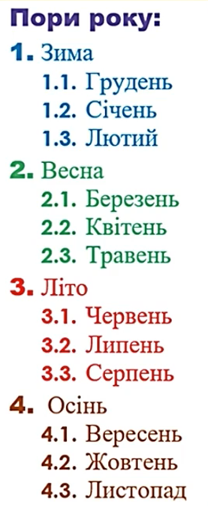
Завдання. Відформатуйте текст за наведеним зразком.

Slide 22
Домашнє завдання:
§ 3.1 (ст. 44-51) опрацюйте.
Виконайте завдання: 2 (ст. 52)
[4]

